Slide 1
CIPER, KOT SMO GA MI SPOZNALI
TOMAŽ KERT
NIK KOVAČIČ
TJAŽ POLANŠEK
MIHA AŽNOH

Slide 2
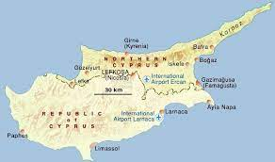
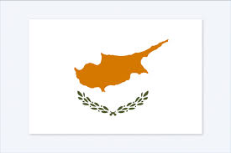
NEKAJ O CIPRU
glavno mesto: Nikozija
št. prebivalcev: 1.200.000
BDP na prebivalca: 27.000
uradna jezika: grščina in turščina
predsednik: Nikos Anastasiades
površina: 9.251km²
himna: grška

Slide 3
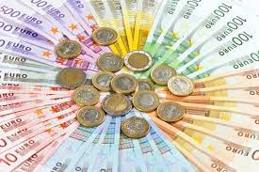
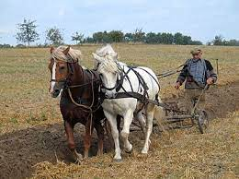
ZGODOVINA
osamosvojitev: 1. okt. 1960 odcepitev od GB
pridružitev EU: 1. maj 2004
euro: 2008
v preteklosti: poljedelstvo, živinoreja, lončarstvo in vinogradništvo

Slide 4
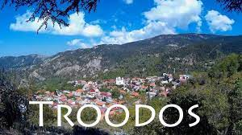
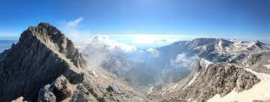
GEOGRAFIJA
tretji največji otok v Sredozemskem morju
sosednji državi: Libanon in Sirija
gorovje: Troodos
podnebje: subtropsko
najvišja gora: Olimpos
pomanjkanje vode

Slide 5
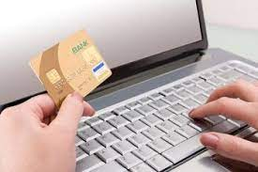
GOSPODARSTVO
kriza leta 2012; uničenje gospodarstva
stopnja brezposelnosti: 3.4 %
pomembni dejavnosti; bančništvo in trgovska mornarica
št. poklicno aktivnih: 360.000

Slide 6
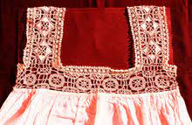
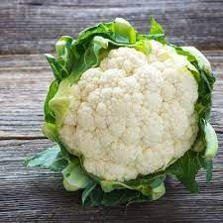
KULTURA
Limasolski karneval
Lefkarska čipka
ciprski filigran
Sousta, Tatsia, Zeibekikos …
ciprsko zelje-cvetača

Slide 7
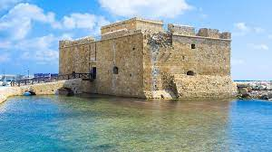
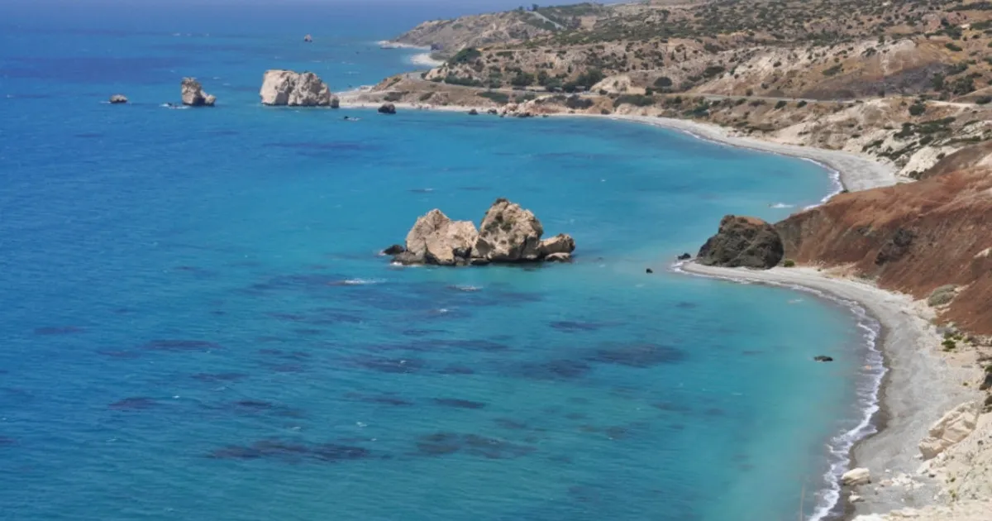
ZNAMENITOSTI
samostan Agios ioanis lambadistis
Afroditina skala
grad Pafos
Salamis amfiteater
beneške stene

Slide 8
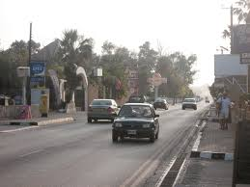
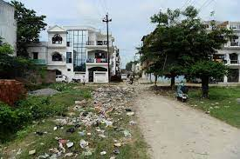
PRVI OBČUTKI
umazano
ponekod zelo nerazvito
zastarela šola
neurejena kanalizacija
slab cestni sistem

Slide 9
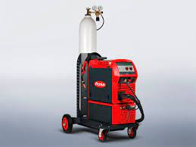
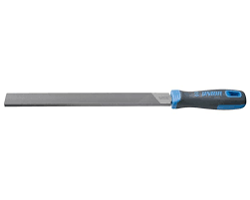
PRAKTIČNI POUK
slaba organizacija
zdelano orodje
pomanjkljivi načrti
že znano delo

Slide 10
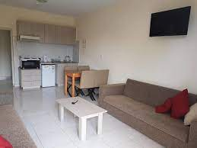
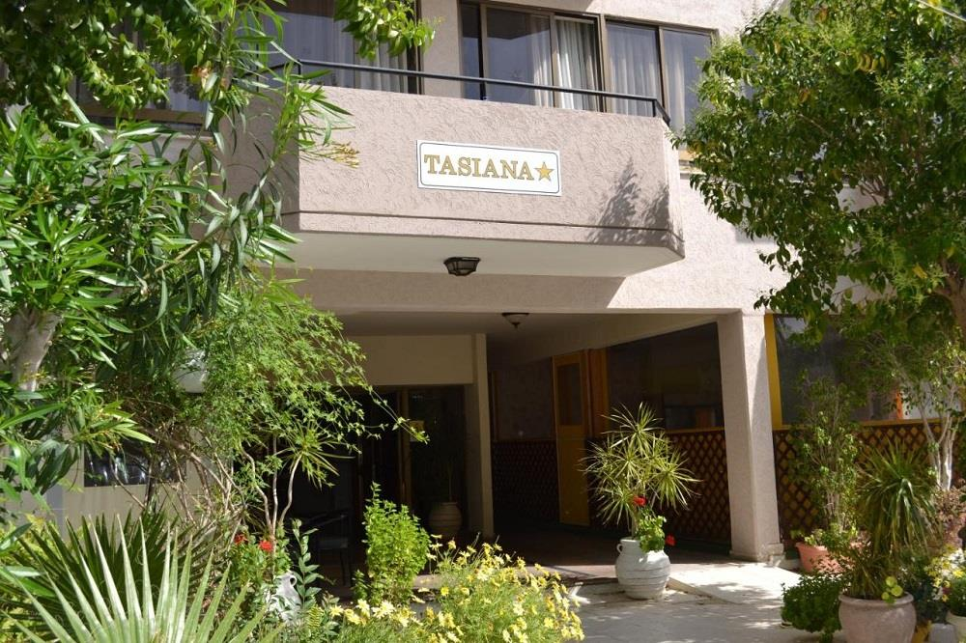
NASTANITEV
slabo vzdrževanje
slaba oprema
slab vodni pritisk
nepravičnost do stanovalcev

Slide 11
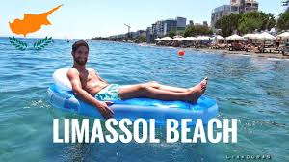
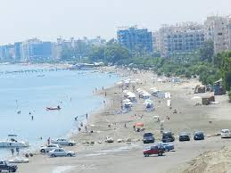
PLAŽA
urejene plaže
čisto morje
ni gneče
velika izbira plaž
igrišča na plažah

Slide 12
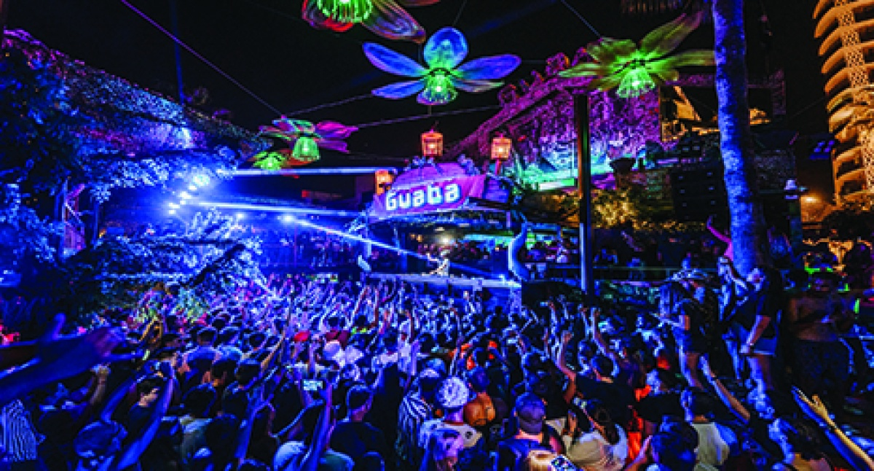
ZAKLJUČEK
Solidna država, ampak ljudje so malo preveč umirjeni, ljudje imajo počasnejši ritem življenja.
Turistično se zelo hitro razvija, veliko lepih deklet.
Zvečer se mesto prebudi.

